Slide 1

ŽIBINTŲ, RŪKO IR SKONIŲ KNYGA: 15 DIENŲ VIETNAME!!!
Pasinerkite į šalį, kur senovės tradicijos susipina su šiuolaikybe, kur kiekvienas kampas pasakoja istoriją, o kiekvienas patiekalas – tai meno kūrinys. Ši kelionė – ne tik turistinių vietų lankymas, bet tikras kultūrinis ir kulinarinis nuotykis.

Slide 2
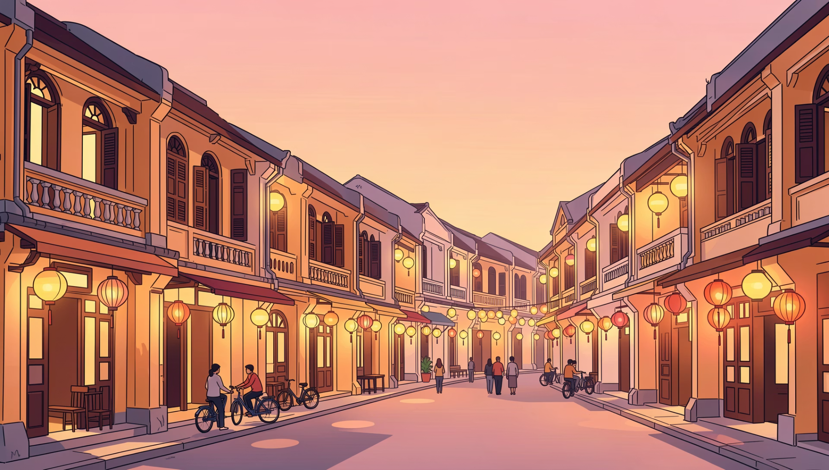
Kelionės pradžia: Hanojus – senovės ir šiuolaikybės susitikimas
Vietnamo sostinė jus pasitiks virš 400 šventyklų ir pagodų, kurie liudija tūkstantmečių istoriją.
Literatūros šventykla
XI amžiaus universitetas – seniausias Vietname, skirtas Konfucijui ir mokslui
Vandens lėlių teatras
Unikali tūkstantmetė tradicija, kur lėlės šoka ant vandens paviršiaus
Senamiesčio gatvės
36 istorinės gatvės, kiekviena su savo amatu ir pasakojimu

Slide 3


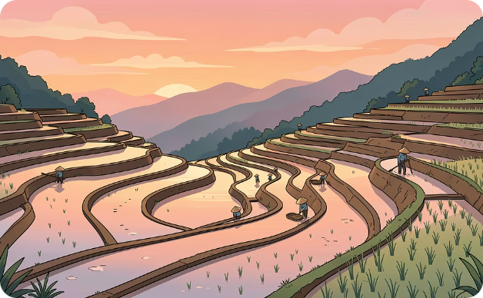
Ninh Binh – gamtos ir istorijos oazė
Hoa Lu sostinė
Tam Coc urvai
Ryžių laukai
Senovės karališkoji sostinė su X amžiaus šventyklomis, aplinkui kalkakmenio uolos
Romantiškas plaukimas laivu per tris urvas – vadinama „Halongo įlanka ant žemės"
Autentiška kaimo kultūra tarp žaliuojančių terasų ir vandens bizonų

Slide 4

Halongo įlanka – UNESCO pasaulio paveldo stebuklas
Gamtos architektūros šedevras
Per 2000 kalkakmenio salų ir uolų kyla iš smaragdinio vandens, kurdamos vieną įspūdingiausių pasaulio kraštovaizdžių.
Titop sala
Urvų tyrinėjimas
Jūros gėrybės
Kopimas į viršūnę dėl nepamirštamų panoraminių vaizdų
Sung Sot ir kitų urvų lankymas su stalaktitais ir stalagmitais
Vakarienė tradiciniame laive su šviežiausiais vėžiagyviais

Slide 5

Hoi An – žibintų miestas ir kulinarinė oazė
XVI–XIX amžių prekybos uostas, kurio senasis miestas išliko beveik nepakitęs – UNESCO saugomas lobis su ypatingomis kulinarinėmis tradicijomis.
Architektūra
Amatininkai
Žibintai
Kinų, japonų ir vietnamiečių stilių mišinys tradiciniuose namuose
Šilko siuvėjai, batsiuviai ir juvelyrų dirbtuvės, kur galite užsisakyti rankų darbo kūrinius
Tūkstančiai spalvingų žibintų nušviečia gatves vakarop – tikras pasakų miestas
Kulinarija
Cao lau, white rose dumplings ir kiti unikalūs vietiniai patiekalai

Slide 6
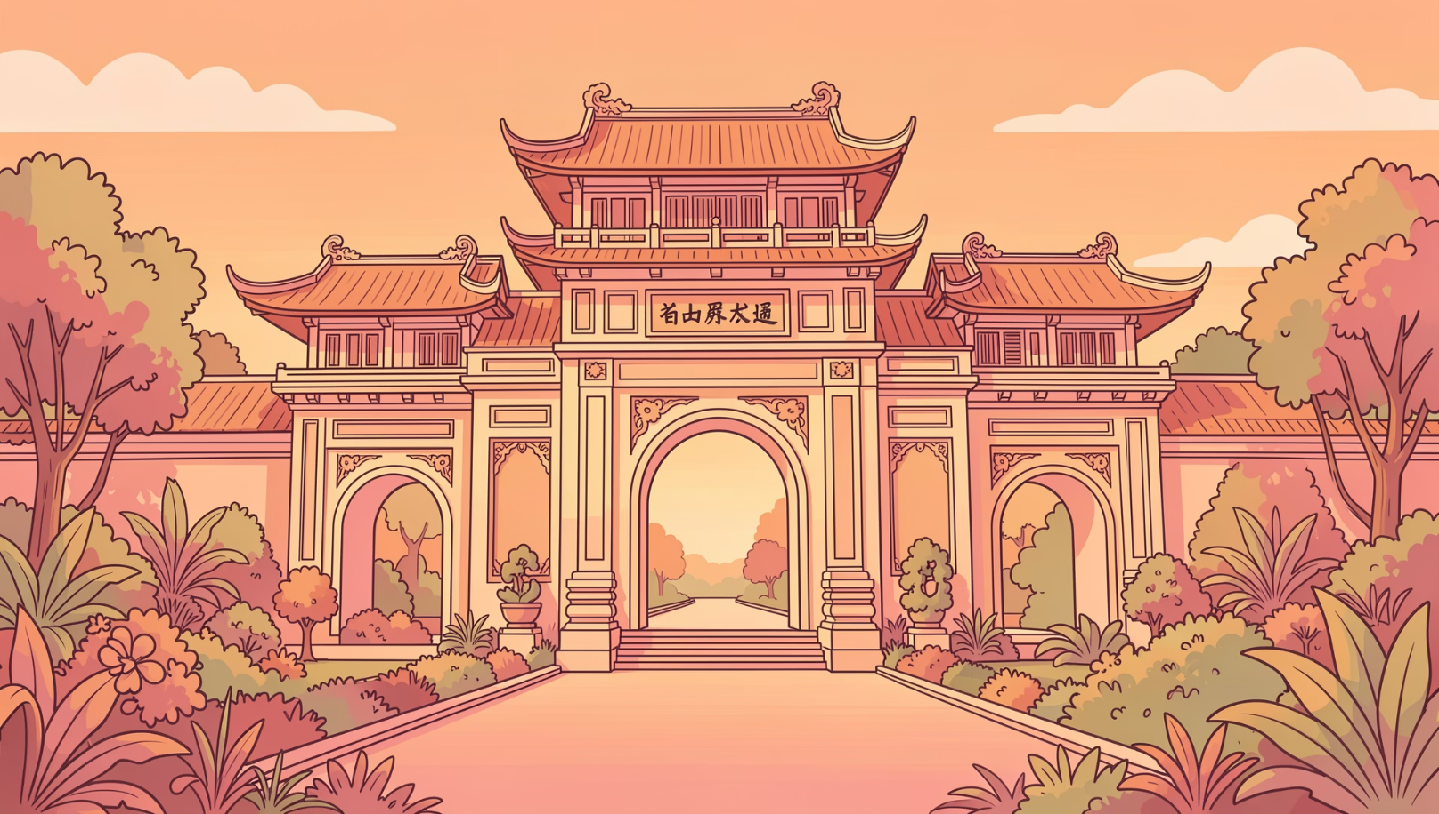
Hue – imperatoriškoji Vietnamo sostinė
Nguyen dinastijos palikimas
Nuo 1802 iki 1945 metų Hue buvo Vietnamo imperijos sostinė. Citadelė su karališkaisiais rūmais – monumentalus istorijos liudytojas.
1802 metai
1
Citadelės statyba pradėta
2
XIX amžius
Aukso amžius – rūmų ir pagodų statyba
Šiandien
3
UNESCO saugomas paveldo objektas
Tradiciniai pietūs su imperatoriškais patiekalais – paragaukite, kaip valgė karališkoji šeima.

Slide 7

Sapa – kalnų ramybė ir etninės mažumos
Kalnų gyvenimo grožis
1500–1800 metrų aukštyje, tarp debesų ir terasų, gyvena H'mong, Dao ir kitos etninės grupės, puoselėjančios savo tradicijas.
Žygiai
Amatai
Kultūra
Kelionės per kaimus ir ryžių laukus su vietiniais vadovais
Stebėkite rankų darbo audimo ir batikos technikas
Bendravimas su vietiniais, jų papročiai ir gyvenimo būdas

Slide 8
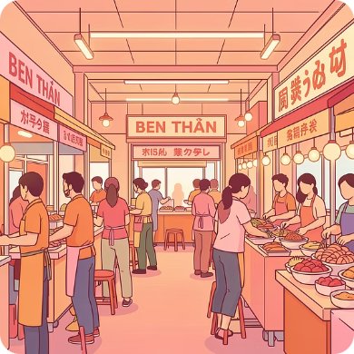


Hošiminas – modernumo ir istorijos kontrastas
Ben Thanh turgus
Cu Chi tuneliai
Naktinis gyvenimas
250 km požeminių tunelių – įspūdingas Vietnamo karo laikotarpio inžinerijos pavyzdys
Gyvybingas rinkos širdis – nuo egzotiškų vaisių iki šilko gaminių ir prieskonių
Stogų barai, šiuolaikiniai restoranai ir pulsavus metropolis

Slide 9
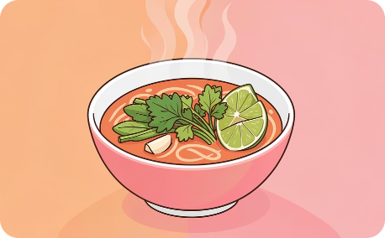
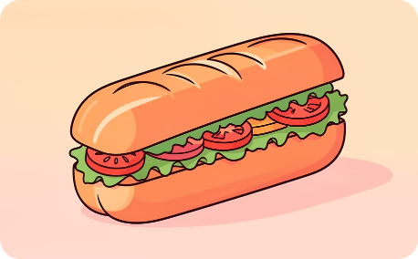
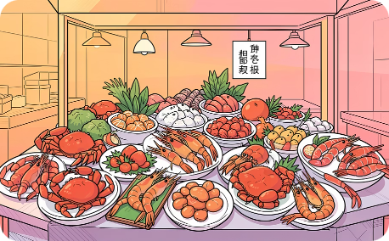

Vietnamo virtuvė – kelionės skonių atradimas
Vietnamo maistas – tai balanso menas: šviežios žolelės, švelnūs skoniai ir įvairiausių tekstūrų derinys. Kiekvienas regionas turi savo unikalius patiekalus.
Pho
Banh Mi
Jūros gėrybės
Kulinarijos pamokos
Tradicinė jautienos sriuba su ryžių makaronais – pusryčių karalienė
Prancūzų ir vietnamiečių kulinarijos sintezė – gardusis sumuštinis
Šviežiausi krabai, krevetės ir žuvys, ruošiami tradiciniais būdais
Mokykitės gaminti autentiškus patiekalus iš vietinių šefų

Slide 10

Kelionės pabaiga – poilsis prie Pietų Kinijos jūros
Mui Ne kurortas
Kelionės akimirkos
Po įspūdingų kultūrinių atradimų – laikas ramybei. Baltų smėlių paplūdimiai, vėjo banglentės ir žvejų kaimeliai laukia paskutinių kelionės dienų.
15 dienų kultūrinio pažinimo
8 unikalūs miestai ir regionai
Nuo kalnų iki jūros
Nepamiršta kulinarinė patirtis
Čia, prie jūros, galėsite apmąstyti visus įspūdžius, skaityti knygą ir įprasminti šią nepaprastą kelionę. Vietnamas paliks pėdsaką jūsų širdyje – jo skoniai, kvapai ir vaizdai lydės dar ilgai.

Slide 11

Kelionė po Vietnamas su „knygos magija“ — tai ne maršrutas, o pasakojimas, kuriame kiekviena diena tampa puslapiu, kiekvienas miestas — skyriumi, o patirtys — gyvais sakiniais.

